Slide 1
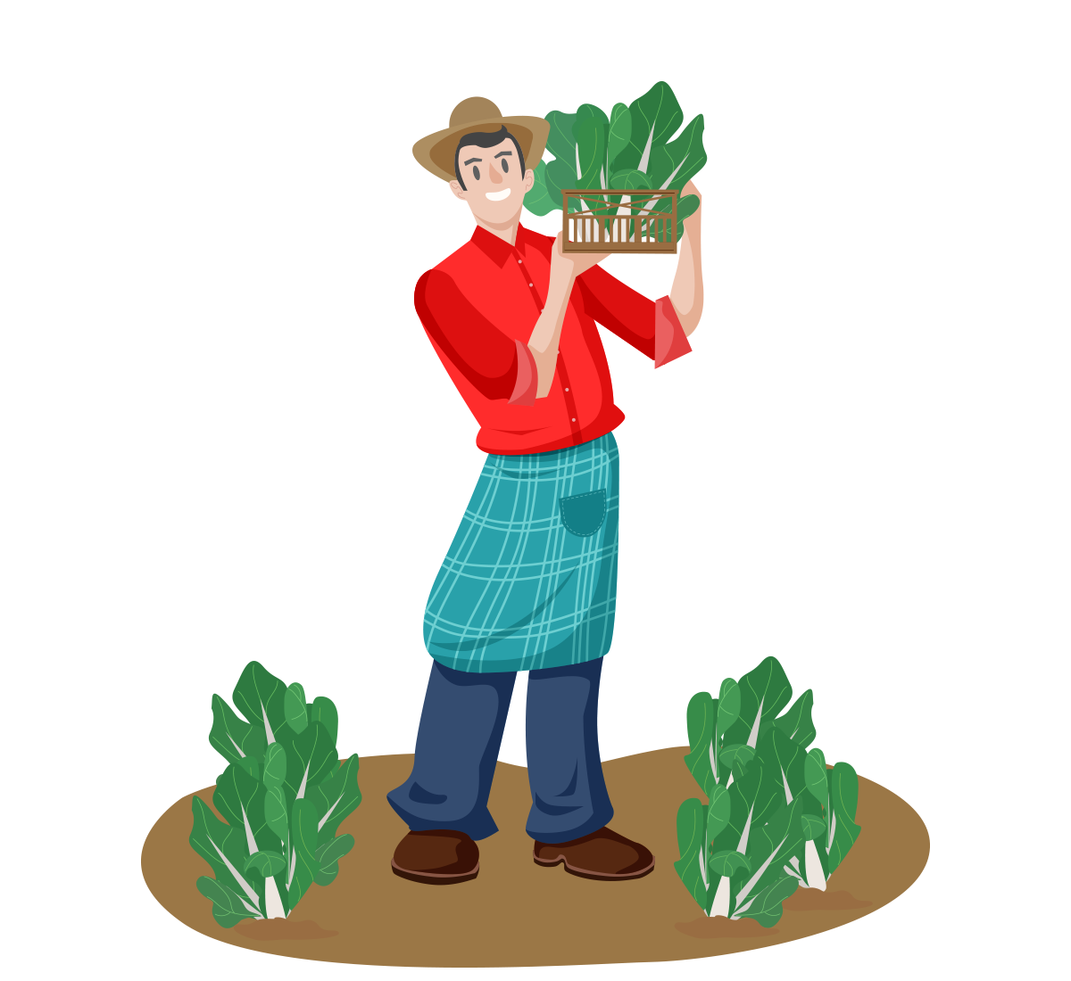

Slide 2
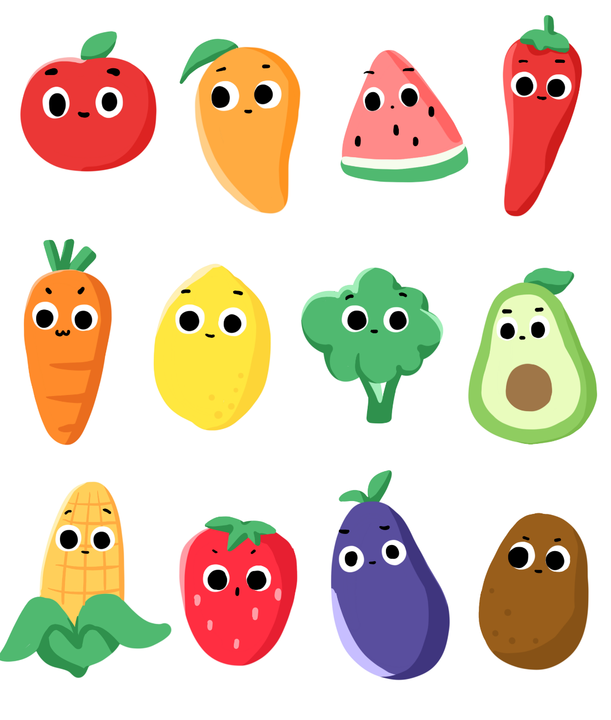
Mùa thu hoạch đến rồi, em hãy giúp bác nông dân thu hoạch rau củ nhé!

Slide 3
< > =
$$\frac{4}{11}$$
$$\frac{10}{11}$$
?
<

Slide 4
< > =
$$\frac{25}{6}$$
$$\frac{25}{13}$$
?
>

Slide 5
< > =
$$\frac{8}{17}$$
?
$$1$$
<

Slide 6
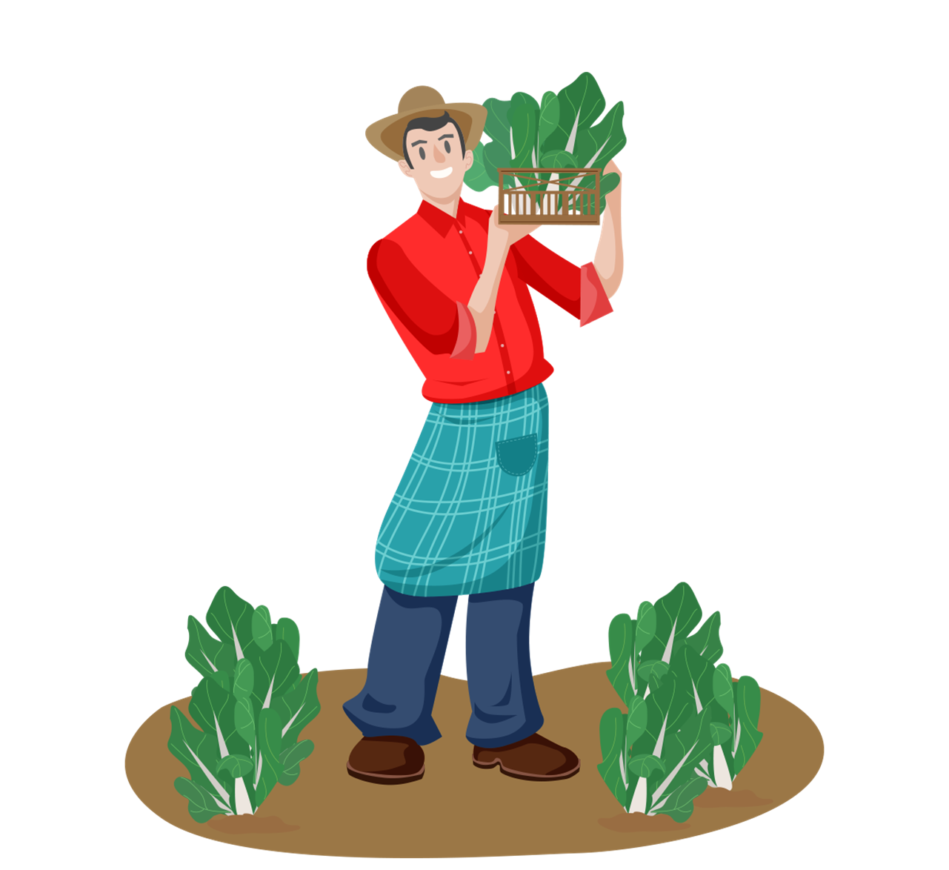
Cảm ơn các em đã giúp bác thu hoạch nhiều rau củ!

